Slide 1
CLASE DE LENGUA CASTELLANA
RETROALIMENTACIÓN SOBRE EL DIÁLOGO Y LA DESCRIPCIÓN:

Slide 2
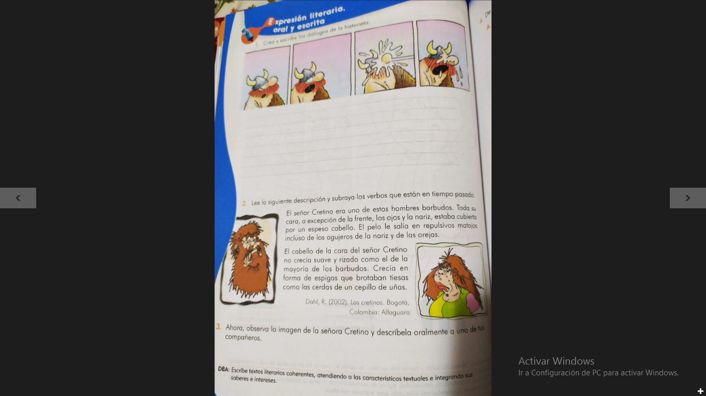
VAMOS A TRABAJAR EN EL TEXTO GUÍA LAS PÁGINAS 46 Y 47, RECORDEMOS ¿QUÉ ES EL DIÁLOGO?:

Slide 3
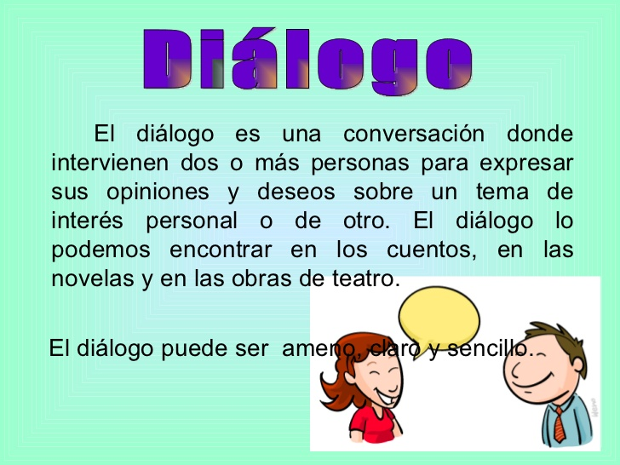

Slide 4
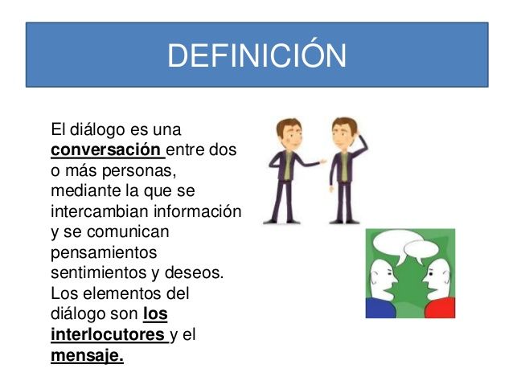

Slide 5
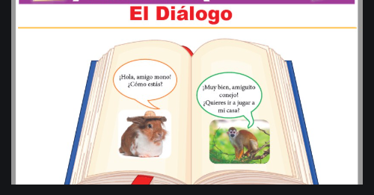

Slide 6
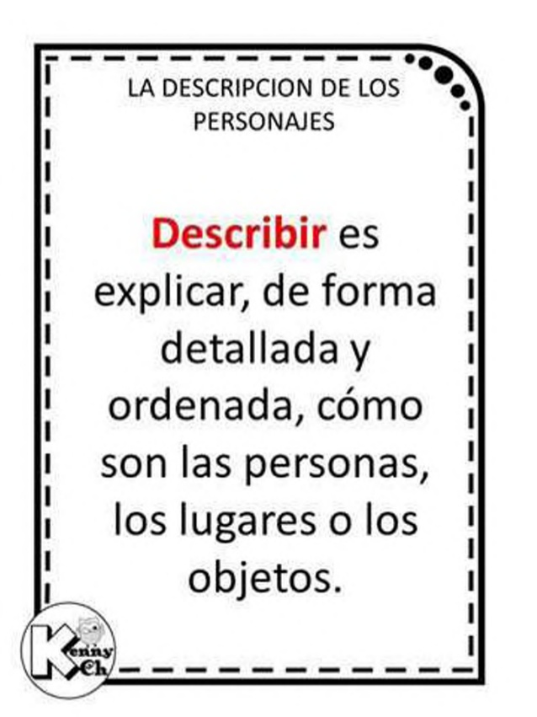
RECORDEMOS QUE:

Slide 8
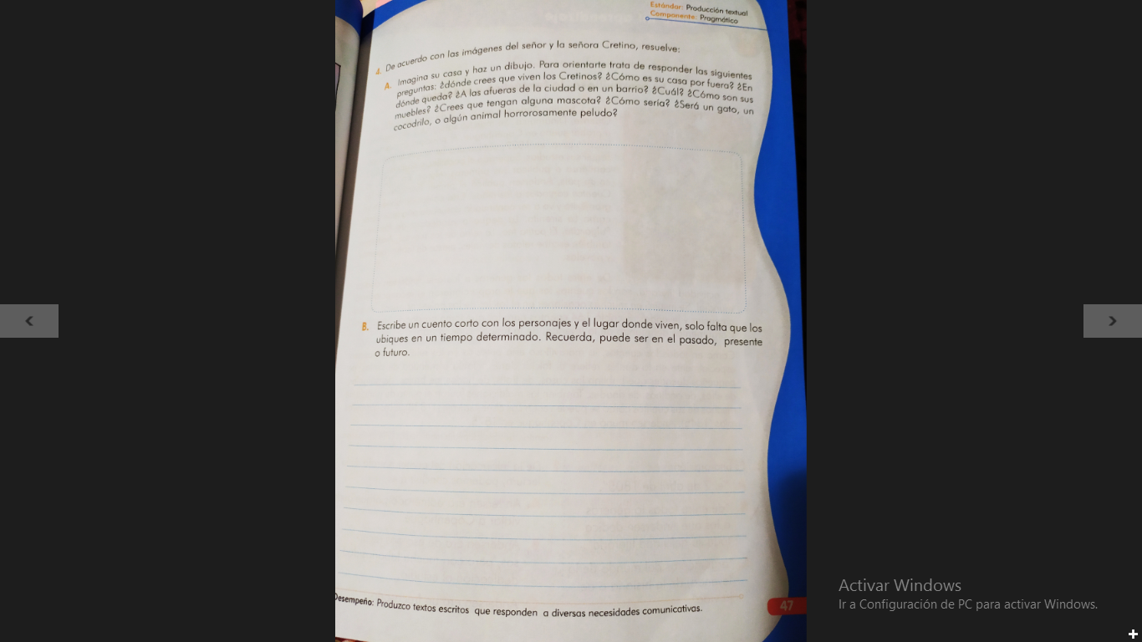

Slide 10


Slide 11


